Slide 1


УФК ПО АЛТАЙСКОМУ КРАЮ
altay.roskazna.ru
Кассовое обслуживание исполнения бюджетов и учет операций со средствами неучастников бюджетного процесса.
Итоги 2018 года и задачи на 2019 год.
Заместитель руководителя
УФК по Алтайскому краю
М.В. Шевченко

Slide 2




УФК ПО АЛТАЙСКОМУ КРАЮ
Выплаты денежных средств за счет средств ФСС РФ на национальные платежные инструменты – платежные карты «МИР».
altay.roskazna.ru
Объем выплат на банковские карты "МИР" за 2018 год
№ | Наименование выплаты | Количество выплат (шт.) | Сумма ( руб.)
1 | Пособие по временной нетрудоспособности | 30 923 | 173 754 395,55
2 | Пособие по беременности и родам | 1 177 | 77 128714,87
3 | Единовременное пособие женщинам, вставшим на учет в медицинских учреждениях в ранние сроки беременности | 685 | 497 464,82
4 | Пособие при рождении ребенка | 816 | 15 809 644,41
5 | Пособие по уходу за ребенком до 1,5 лет | 7 579 | 61 074 513,33
6 | Пособие по временной нетрудоспособности по обязательному социальному страхованию от несчастных случаев на производстве и профессиональных заболеваний | 71 | 786 783,00
7 | Оплата отпуска (сверх ежегодного оплачиваемого отпуска, установленного законодательством Российской Федерации) на весь период лечения и проезда к месту лечения и обратно лицам, застрахованным по обязательному социальному страхованию от несчастных случаев на производстве и профессиональных заболеваний | 6 | 115 916,97
Всего |  | 41 257 | 329 167 432,95

Slide 3
УФК ПО АЛТАЙСКОМУ КРАЮ
Учет бюджетных обязательств, автоматизированная перерегистрация неисполненных бюджетных обязательств получателей средств федерального бюджета
altay.roskazna.ru
7%

Slide 4
УФК ПО АЛТАЙСКОМУ КРАЮ
Учет бюджетных и денежных обязательств получателей средств федерального бюджета
(перспективная модель)
altay.roskazna.ru
Распоряжение
клиента
Отказ от Заявки на кассовый расход
Документ-основание
Документ-
основание
Документ-
основание
Сведения о
БО
ЗКР
П/П
Сведения о
ДО
Документ-
основание
Распоряжение
клиента
Сведения о
БО
УПД
Сведения о
ДО
(автоматически)
П/П

Slide 5

Предоставление бюджетных кредитов бюджетам субъектов РФ и муниципальным образованиям
УФК ПО АЛТАЙСКОМУ КРАЮ
altay.roskazna.ru
2018 - ИТОГИ
2019 - ЗАДАЧИ
В 2018 году Управлением заключены договоры о предоставлении бюджетного кредита на пополнение остатков средств на счетах бюджетов субъектов Российской Федерации (местных бюджетов):
1. с Министерством финансов Алтайского края от имени Алтайского края. Лимит на кредитные средства составлял 6 656,5 млн. руб.;
2. с Администрацией города Барнаула от имени городского округа – город Барнаул Алтайского края. Лимит на кредитные средства составлял 532,0 млн. руб.;
3. с Администрацией города Бийска от имени муниципального образования город Бийск. Лимит на кредитные средства составлял 116,0 млн. руб.
Обеспечить предоставление бюджетного кредита (при поступлении Обращения):
бюджету Алтайского края. Программой государственных внутренних заимствований на 2019 год предусмотрено получение бюджетного кредита в сумме 1 500,0 млн. руб.
бюджетам муниципальных образований, включенных в перечень муниципальных образований, определенных в соответствии с критериями для предоставления бюджетных кредитов в 2019 году:
городской округ - город Барнаул. Программой муниципальных внутренних заимствований на 2019 год предусмотрено получение кредита в сумме 572,1 млн. руб.
городской округ - город Бийск. Программой муниципальных внутренних заимствований на 2019 год предусмотрено получение кредита в сумме 126,1 млн. руб.
Критерии отбора для получения кредита
недопущение муниципальным образованием невозврата бюджетного кредита, неперечисление платы за пользованием кредитом
муниципальное образование любого вида, которому в 2015-2018 годах хотя бы один раз предоставлялся бюджетный кредит
муниципальное образование любого вида имеет кредитные рейтинги не ниже уровня "ВВ-(RU)" или "ruВВ-"
муниципальное образование является муниципальным районом, городским округом, городским округом с внутригородским делением и имеет дотационный уровень не более 5 процентов собственных доходов местного бюджета

Slide 6
УФК ПО АЛТАЙСКОМУ КРАЮ
Мониторинг передачи Управлению отдельных функций и полномочий финансовых органов муниципальных образований
altay.roskazna.ru
Наименование функции/полномочия | Кол-во МО, по которым функции ФО переданы по состоянию на 01.01.2019 | Кол-во МО, по которым планируется передать функции ФО |  | Кол-во МО, по которым не планируется передача функций ФО
 |  | 2020 г. | 2021 г.
По доведению ЛБО | 2 | 536 | 30 | 151
По доведению бюджетных ассигнований | 2 | 536 | 30 | 151
По учету бюджетных обязательств | 2 | 536 | 30 | 151
По учету денежных обязательств | 0 | 503 | 65 | 151
По контролю, предусмотренному Федеральным законом № 44-ФЗ | 2 | 534 | 30 | 153
Причины отказа (отсрочки) передачи функций (полномочий) ФО
Неготовность программного обеспечения ФО и получателей средств бюджетов
Необходимость обучения кадров
Отсутствие нормативной базы, необходимость разработки Порядков учета БО и ДО, доработки Порядков санкционирования

Slide 7


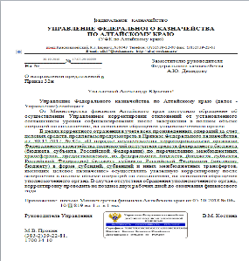
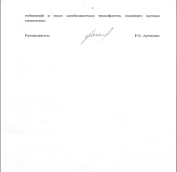
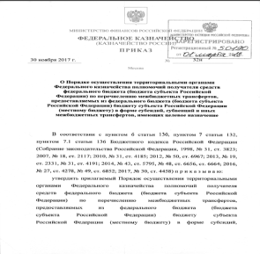

Итоги предоставления целевых межбюджетных трансфертов под фактическую потребность в 2018 году
УФК ПО АЛТАЙСКОМУ КРАЮ
altay.roskazna.ru
ФЕДЕРАЛЬНЫЙ БЮДЖЕТ
КРАЕВОЙ БЮДЖЕТ
Заключено 45 соглашений на перечисление субсидий и иных межбюджетных трансфертов в краевой бюджет
Передано 97 полномочий
(30 полномочий с использованием «сквозного механизма»)
Передано 65 полномочий
Заключение соглашений на предоставление субсидий бюджетам муниципальных образований по форме, утвержденной Приказом Минфина России от 13.12.2017 № 232н в системе «Электронный бюджет»
Осуществлено 39 корректировок сумм софинансирования в целях соблюдения условий уровня софинансирования, установленного соглашением
Произведено возмещение расходов краевого бюджета, осуществленных до заключения соглашения, в соответствии с приказом Минфина России от 13.12.2017 № 231н
Перечисление субсидий под фактическую потребность в соответствии с уровнем софинансирования, установленным Соглашениями
Приказом Минфина России от 12.12.2017 № 223н установлен единый порядок санкционирования расходов, оплата которых осуществляется за счет субсидий, предоставленных из ФБ
ПРЕДЛОЖЕНИЯ УФК ПО АЛТАЙСКОМУ КРАЮ ПО ВНЕСЕНИЮ ИЗМЕНЕНИЙ В ПРИКАЗ ФК № 32н
Федеральное казначейство
Осуществлять корректировку сумм софинансирования только после завершения в полном
объеме всех операций по соглашению
Внесение изменений в Приказ ФК от 30.11.2017 № 32н
7

Slide 8
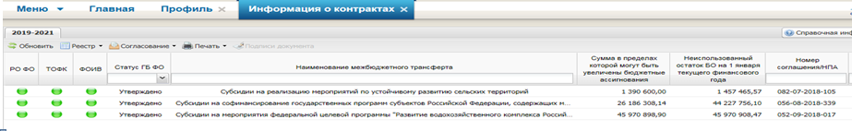
Предоставление целевых межбюджетных трансфертов под фактическую потребность в 2019 году
УФК ПО АЛТАЙСКОМУ КРАЮ
altay.roskazna.ru
ФЕДЕРАЛЬНЫЙ БЮДЖЕТ
КРАЕВОЙ БЮДЖЕТ
Передано 73 полномочия
Передано 87 полномочий
27 полномочий с использованием «сквозного механизма»
Заключено 57 соглашений на перечисление субсидий и иных межбюджетных трансфертов в краевой бюджет
Новации 2019 года
I.
Пунктом 3 Постановления Правительства РФ «Об особенностях реализации Федерального закона «О федеральном бюджете на 2019 год….» предусмотрена возможность увеличения бюджетных ассигнований на предоставление бюджетам субъектов РФ субсидий и иных межбюджетных трансфертов в объеме, не превышающем остатка неиспользованных ассигнований 2018 года:
на лицевых счетах по переданным полномочиям осуществлена автоматическая перерегистрация неисполненных бюджетных обязательств, поставленных на учет на основании Соглашений о предоставлении межбюджетных трансфертов в краевой бюджет
в ГИИС «Электронный бюджет» подтверждена потребность в неиспользованных на 1 января 2019 года бюджетных ассигнованиях для оплаты государственных (муниципальных) контрактов на поставку товаров, выполнения работ, оказания услуг, подлежащих оплате в 2018 году
II.
Приказом Минфина России от 10.01.2019 № 5н установлен единый порядок санкционирования расходов, оплата которых осуществляется за счет иных межбюджетных трансфертов, предоставленных из ФБ

Slide 9
УФК ПО АЛТАЙСКОМУ КРАЮ
Обработка решений налоговых органов
в соответствии с новыми НПА
altay.roskazna.ru
Орган Федерального казначейства
Новые НПА:
Приказ Федерального казначейства от 14.09.2018 № 260 «Об утверждении форм уведомлений по исполнению судебных актов, решений налоговых органов и документов, связанных с их исполнением» (22 Уведомления);
Приказ Федерального казначейства от 11.02.2019 № 34 «Об утверждении Порядка учета информации по исполнению решений налоговых органов и иных документов, связанных с их исполнением»:
Служебная записка Управления
от 22.02.2019 № 17-07-33/3324
«О применении Порядка № 34
с 25.02.2019»
На форуме ППО АСФК создана тема:
«Вопросы применения Приказа
от 11.02.2019 № 34
Получение сканкопии РНО в АСФК СУФД в произвольных документах
Формирование заключения юридическим Отделом
Проверка РНО на наличие открытого лицевого счета должника в АСФК
Формирование уведомления о поступлении РНО
Передача РНО в Административный Отдел для регистрации в Landocs
Оформление, печать, подписание письма о поступлении уведомления об уточнении суммы долга
Направление РНО посредством Landocs в Отдел, по месту обслуживания лицевого счета должника
Формирование и печать уведомления об исполнении в полном объеме РНО
Ручной ввод РНО
в ППО АСФК
Подписание уведомления и
сканирование уведомления
Регистрация РНО в ППО АСФК
Передача сканированной копии уведомления в Отдел, обслуживающий лицевой счет налогового органа
Объединение дела по 2 и более РНО от 1 ИФНС и по 1 должнику
Направление сканированной копии уведомления
в налоговые органы посредствам АСФК
произвольными документами

Slide 10

УФК ПО АЛТАЙСКОМУ КРАЮ
Казначейское сопровождение целевых средств в 2019 году
altay.roskazna.ru
Федеральный бюджет
Краевой бюджет
Направления казначейского сопровождения
Кол-во
л/с
Направления казначейского сопровождения
Кол-во
л/с
Субсидии юридическим лицам
24
Бюджетные инвестиции
3
Субсидии и гранты СХТП
60
Авансовые платежи по контрактам(договорам), заключаемым получателями субсидий и бюджетных инвестиций
6
Соисполнители по договорам с
СХТП, предусматривающим авансовые платежи
7
Космодром «Восточный»
5
Единственный поставщик
10
Исполнители по ГК на капитальные вложения, предусматривающим авансовые платежи
2
ОЭЗ «Бирюзовая катунь»
1
ГОЗ
656
705
ИТОГО:
69
ИТОГО:
Остаток на 01.01.2018 млн. руб.
Остаток на 01.01.2019
млн. руб.
Остаток
на 01.01.2018,
млн. руб.
Остаток на 01.01.2019,
млн. руб.
Поступления,
млн. руб.
Выплаты,
млн. руб.
Поступления,
млн. руб.
Выплаты,
млн. руб.
11,7
326,4
300,1
38,0
411,0
2038,3
1695,6
753,7
№ п/п
Подразделение
Кол-во л/с
№ п/п
Подразделение
Кол-во л/с
1
Отдел казначейского сопровождения
5
1
Отдел казначейского сопровождения
596
2
27 ТО
64
11,7
2
ТО №57
74
ИТОГО
69
3
ТО №62
21
Осуществлено 22 проверки фактов поставки товаров, выполнения работ, оказания услуг. По состоянию на 01.01.2019 выплаты с 41 л/с, открытых СХТП в рамках бюджетного мониторинга, составили 9,0 млн. рублей, остатки остались на 3 л/с грантополучателей в сумме 2,7 млн. рублей.
4
Иные ТО
14
ИТОГО
705

Slide 11
УФК ПО АЛТАЙСКОМУ КРАЮ
Нормативная база, регламентирующая
казначейское сопровождение в 2019 году
altay.roskazna.ru
Статья 5 Федерального закона от 29 ноября 2018 г. № 459-ФЗ «О федеральном бюджете на 2019 год и на плановый период 2020 и 2021 годов»
ГОЗ
ГКС
Постановление Правительства РФ от 28.12.2018 № 1702 «Об утверждении Правил казначейского сопровождения средств государственного оборонного заказа в валюте Российской Федерации в случаях, предусмотренных Федеральным законом «О федеральном бюджете на 2019 год и на плановый период 2020 и 2021 годов»
Постановление Правительства РФ от 30.12.2018 № 1765 «Об утверждении Правил казначейского сопровождения средств в случаях, предусмотренных Федеральным законом «О федеральном бюджете на 2019 год и на плановый период 2020 и 2021 годов»
Приказ Минфина России от 27.12.2018 № 290н «Об утверждении критериев приостановления операций по лицевым счетам, открытым в территориальных органах Федерального казначейства при казначейском сопровождении средств государственного оборонного заказа»
Приказ Минфина России от 11.12.2018 № 259н «Об утверждении Порядка осуществления территориальными органами Федерального казначейства санкционирования расходов, источником финансового обеспечения которых являются целевые средства, при казначейском сопровождении целевых средств в случаях, предусмотренных Федеральным законом «О федеральном бюджете на 2019 год и на плановый период 2020 и 2021 годов»
Всего в рамках казначейского сопровождения целевых средств по сост. на 01.03.2019 принято 22 НПА
НПА размещаются на официальном сайте УФК по Алтайскому краю

Slide 12
Новации казначейского сопровождения средств в 2019 году
УФК ПО АЛТАЙСКОМУ КРАЮ
altay.roskazna.ru
Казначейское сопровождение субсидий, предоставляемых из бюджета субъекта РФ на основании обращения финансового органа субъекта РФ фонду капитального ремонта субъекта РФ и фонду развития промышленности субъекта РФ, а также всех расчетов, связанных с исполнением контрактов (договоров) фондов
Обязанность головного исполнителя (исполнителя) вести в порядке, установленном Правительством Российской Федерации, раздельный учет результатов финансово – хозяйственной деятельности по каждому государственному(муниципальному) контракту(контракту, договору)
Возможность перечисления на счет, открытый головному исполнителю (исполнителю) в кредитной организации, средств в целях оплаты обязательств по накладным расходам по государственному контракту (контракту, договору)
Новые коды направлений расходования целевых средств:
для Сведений применяются укрупненные коды гр. 3 Приложения №4
(в платежных поручениях в назначении платежа указываются детализированные коды гр. 4)
Для Соглашений о перечислении субсидий и бюджетных инвестиций, заключенных в 2019 году, применяется механизм перечисления средств «казначейское обеспечение обязательств»
Внедрение механизма «прямого подкрепления» при осуществлении операций по казначейскому обеспечению обязательств»

Slide 13
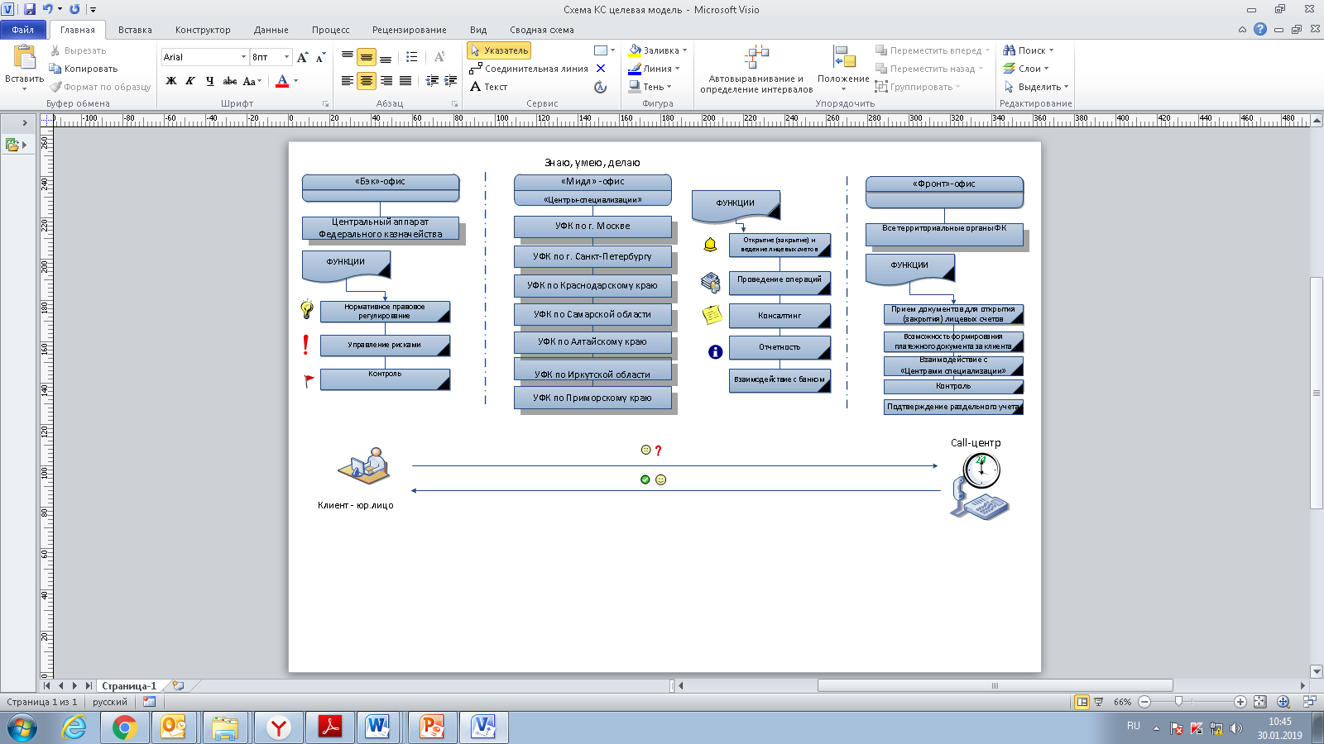
Организационно - функциональная модель казначейского сопровождения
УФК ПО АЛТАЙСКОМУ КРАЮ
altay.roskazna.ru
«МИДЛ»-ОФИС
«ЦЕНТРЫ СПЕЦИАЛИЗАЦИИ»
«ФРОНТ»-ОФИС
ВСЕ ТЕРРИТОРИАЛЬНЫЕ ОРГАНЫ ФЕДЕРАЛЬНОГО КАЗНАЧЕЙСТВА
«БЭК»-ОФИС
ЦЕНТРАЛЬНЫЙ АППАРАТ ФЕДЕРАЛЬНОГО КАЗНАЧЕЙСТВА
УФК ПО г. МОСКВЕ
НОРМАТИВНОЕ ПРАВОВОЕ РЕГУЛИРОВАНИЕ
УПРАВЛЕНИЕ РИСКАМИ
КОНТРОЛЬ
УФК ПО г. санкт-петербургу
Прием документов для Открытия (закрытия) лицевых счетов
Возможность формирования платежного документа за клиента
Взаимодействие с «центрами специализации»
Контроль
Подтверждение раздельного учета
ФУНКЦИИ
ФУНКЦИИ
УФК ПО краснодарскому краю
УФК ПО самарской области
УФК ПО алтайскому краю
УФК ПО иркутской области
УФК ПО приморскому краю
Открытие (закрытие) и ведение лицевых счетов
Проведение операций
Консалтинг
Отчетность
Взаимодействие с банком
ФУНКЦИИ
CALL-ЦЕНТР
Клиент –
юридическое
лицо
вопрос
Открытие (закрытие) и ведение лицевых счетов
Проведение операций
Отчетность
Взаимодействие с банком
ответ

